Slide 1

Redes_Teoría
Definición
Componentes
Clasificación
Topologías

Slide 2
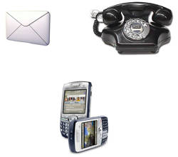
sistemas de comunicación: Introducción
El sistema más antiguo tuvo lugar
como oficina de correo, en donde
se almacenaban, clasificaba y
distribuían las cartas hacia sus
destinos correspondientes.
Esta fue la primera forma de comunicación material que, por su puesto, tuvo su avance hasta convertirse en lo que hoy conocemos como e-mail; comenzaron a hacerse presentes también los medios masivos de comunicación escrita: diarios y revistas, continuamos con los medios auditivos y audiovisuales.

Slide 3
sistemas de comunicación: Introducción
Las tecnologías emergentes
hicieron que el sistema de
comunicación a través de la web
sea hoy el más utilizado por todos :
mails, chats, mensajes, correo de
voz, telefonía IP, foros, etc;
A través de una simple máquina, cómodamente, nos comunicamos a cualquier parte del mundo sin pagar un costo extra, por esto aseguramos que fue Internet el fenómeno que logró los avances más significativos en la comunicación.

Slide 4
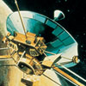
sistemas de comunicación
Definición
Conjunto de dispositivos interconectados que realizan acciones las cuales permiten que éstos puedan comunicarse o conectarse entre sí;

Slide 5
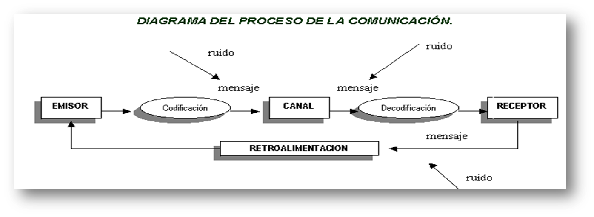
Proceso de Comunicación

Slide 6
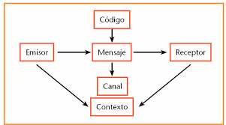
sistemas de comunicación . Elementos:
Emisor: Diferentes dispositivos,
dispositivos de entrada de datos,
Mensaje: Tipos de datos, Tipos de
señal, Modos de transmisión,
Canal: Medios de transmisión de datos, Topologías de redes, Clasificación de redes, Dispositivos de Interconexión de redes
Receptor: Diferentes Dispositivos, Principales dispositivos de salida de datos, Sistema de Interconexión de datos
Código: Protocolos
Contexto: Sistema de Interconexión de datos

Slide 7
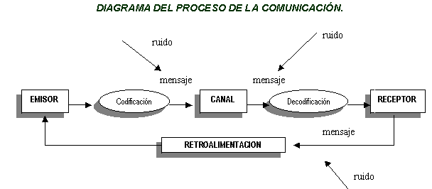
Proceso de la Comunicacion
La telecomunicación («comunicación a distancia», del prefijo griego tele, "distancia" y del latín communicare)
Es una técnica consistente en transmitir un mensaje desde un punto a otro, normalmente con el atributo típico adicional de ser bidireccional. Cubre todas las formas de comunicación a distancia, incluyendo radio, telegrafía, televisión, telefonía, transmisión de datos e interconexión de computadoras.

Slide 8
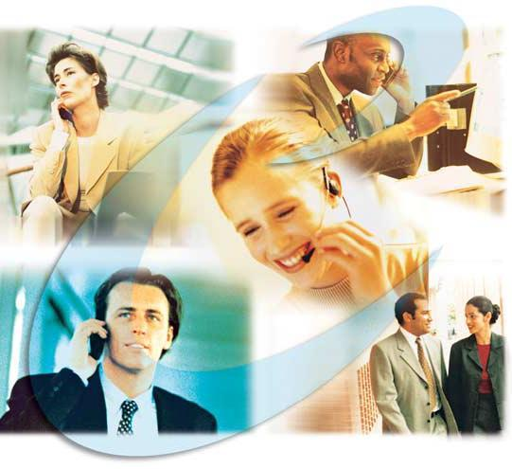
Tarea: Debes de incluir esto p´ estudiar (Parcial)
Menciona
7 Dispositivos de entrada y de salida de datos
Menciona y define
4 tipos de datos.

Slide 9
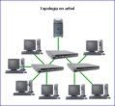

Definición
RAZONES PARA INSTALAR REDES.
Desde sus inicios una de las razones para instalar redes era compartir recursos, como discos, impresoras y trazadores. Ahora existen además otras razones:
Disponibilidad del software de redes.-
Trabajo en común.-
Actualización del software.-.
Copia de seguridad de los datos.-
Ventajas en el control de los datos.-
Uso compartido de las impresoras de calidad.-
Correo electrónico y difusión de mensajes.-
Ampliación del uso con terminales tontos.-
Seguridad.-

Slide 10


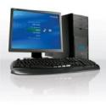
Componentes
PERSPECTIVA TECNICA
COMPONENTES BÁSICOS DE UNA RED CABLEADA .
Servidor
Sistema operativo
Estaciones de Trabajo
Tarjetas de Conexión de Red (Interface Cards)
Cableado
Dispositivos de Interconexión de redes
Notes:
En 1982, David Farber desarrollo un marco conceptual para sistemas distribuidos. Para esto se usó el acrónimo SUMURU, significando “Single User, Multiple User, Remote Utility. Este concepto definido en 1982 es apropiado hoy.
El esquema, que incluye procesadores, redes, servicios, y estándares, se puede sumarizar como sigue:
- Componentes
- Procesadores.................
- Servicios......
- Redes.....
- Estándares........

Slide 11
PERSPECTIVA TECNICA
COMPONENTES BÁSICOS DE UNA RED.
Servidor.- Es una computadora utilizada para gestionar el sistema de archivos de la red, da servicio a las impresoras, controla las comunicaciones y realiza otras funciones. Puede ser dedicado o no dedicado.
Sistema operativo: de la red está cargado en el disco fijo del servidor, junto con las herramientas de administración del sistema y las utilidades del usuario.
Estaciones de Trabajo.- Se pueden conectar a través de la placa de conexión de red y el cableado correspondiente. Los terminales ´tontos´ utilizados con las grandes computadoras y mini computadoras son también utilizadas en las redes, y no poseen capacidad propia de procesamiento.
Sin embargo las estaciones de trabajo son, generalmente, sistemas inteligentes.
Tarjetas de Conexión de Red (Interface Cards).- Permiten conectar el cableado entre servidores y estaciones de trabajo. En la actualidad existen numerosos tipos de placas que soportan distintos tipos de cables y topologías de red.
Notes:
En 1982, David Farber desarrollo un marco conceptual para sistemas distribuidos. Para esto se usó el acrónimo SUMURU, significando “Single User, Multiple User, Remote Utility. Este concepto definido en 1982 es apropiado hoy.
El esquema, que incluye procesadores, redes, servicios, y estándares, se puede sumarizar como sigue:
- Componentes
- Procesadores.................
- Servicios......
- Redes.....
- Estándares........

Slide 12
Componentes
CABLEADO.
Una vez que tenemos las estaciones de trabajo, el servidor y las placas de red, requerimos interconectar todo el conjunto. El tipo de cable utilizado depende de muchos factores, que se mencionarán a continuación:
Los tipos de cableado de red más populares son: par trenzado, cable coaxial y fibra óptica
Tarea:
Investigar sobre los tipos de cables y sus conectores más utilizados
Tabla comparativa

Slide 13
Medios Físicos de conexión : Cables definición
Cable Coaxial: Es un cable utilizado para transportar señales eléctricas de alta frecuencia que posee dos conductores concéntricos, uno central, llamado núcleo, encargado de llevar la información, y uno exterior, de aspecto tubular, llamado malla, blindaje o trenza, que sirve como referencia de tierra y retorno de las corrientes. Entre ambos se encuentra una capa aislante dieléctrica, de cuyas características dependerá principalmente la calidad del cable. Todo el conjunto suele estar protegido por una cubierta aislante (también denominada camisa exterior).
Cable de par trenzado: Es un tipo de cable que tiene dos conductores eléctricos aislados y entrelazados para anular las interferencias de fuentes externas y diafonía de los cables adyacentes. Fue inventado por Alexander Graham Bell en 1881. consiste en grupos de hilos de cobre entrelazados en pares en forma helicoidal. Esto se hace porque dos alambres paralelos constituyen una antena simple. Cuando se entrelazan los alambres helicoidalmente, las ondas se cancelan, por lo que la interferencia producida por los mismos es reducida lo que permite una mejor transmisión de datos.
Fibra óptica se emplean en telecomunicación y redes de comunicaciones. Se emplean sistemas de emisión láser. Las ondas de luz tienen una frecuencia alta y la capacidad de una señal para transportar información aumenta con la frecuencia, son ampliamente utilizadas para comunicación a larga distancia, proporcionando conexiones transcontinentales y transoceánicas, ya que una ventaja de los sistemas de FO es la gran distancia que puede recorrer una señal antes de necesitar un repetidor o regenerador para recuperar su intensidad.

Slide 14
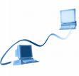
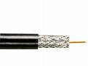
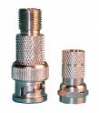
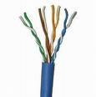
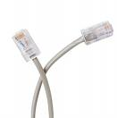
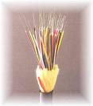

Medios Físicos de conexión : Cables y sus conectores
Coaxial Conector BNC
Par trenzado Conector RJ
Fibra óptica Conector ST, SC

Slide 15

Clasificación de redes
Tipos de conexión
Tipos de utilización
Punto a punto
Multipunto
Malla
Anillo
Malla
Estrella
Bus
Hibrida
Red de área local (LAN)
Red de área amplia (WAN)
Red de área metropolitana (MAN)
Dedicada (Exclusiva)
Compartida (Pública)
Topología física
Cobertura

Slide 16
Clasificación de redes
Las redes según sea la utilización por parte de los usuarios puede ser: compartida o exclusiva.
Redes dedicadas o exclusivas.
Son aquellas que por motivo de seguridad, velocidad o ausencia de otro tipo de red, conectan dos o más puntos de forma exclusiva.
Este tipo de red puede estructurarse en redes punto a punto o redes multipunto.
Redes compartidas.
Son aquellas a las que se une un gran número de usuarios, compartiendo todas las necesidades de transmisión e incluso con transmisiones de otras naturalezas. Las redes más usuales son las de conmutación de paquetes y las de conmutación de circuitos.

Slide 17
Clasificación de redes
Las redes según sea su tipo de conexión, entre los nodos, puede ser:
Redes punto a punto.-
Permiten la conexión en línea directa entre terminales y computadoras. La ventaja de este tipo de conexión se encuentra en la alta velocidad de transmisión y la seguridad que presenta al no existir conexión con otros usuarios. Su desventaja sería el precio muy elevado de este tipo de red.
Redes multipunto.-
Permite la unión de varios terminales a su correspondiente computadora compartiendo una única línea de transmisión. La ventaja consiste en el abaratamiento de su costo, aunque pierde velocidad y seguridad.

Slide 18
Clasificación de redes
SISTEMAS CLIENTE-SERVIDOR
La versión de sistemas distribuidos de los 90´s fue Cliente-Servidor. Esto surgió para lograr ventaja de las capacidades de proceso de ambos; main frame y PC´s.
Si bien los main frame pueden manejar grandes bases de datos, las PC´s y laptops , pueden manejar gráficas, sonido, y video.
Computación cliente-servidor divide la carga computacional entre un “cliente”, que hace un requerimiento, y un “servidor” que soluciona el requerimiento.

Slide 19
Clasificación de redes
Red Privada:
Es una red de computadoras que usa el espacio de direcciones IP.
A los equipos o terminales puede asignárseles direcciones de este espacio cuando deban comunicarse con otros terminales dentro de la red interna (una que no sea parte de Internet) pero no con Internet directamente.
Las redes privadas son bastante comunes en esquemas de redes de área local (LAN) de oficina, debido a que muchas compañías no tienen la necesidad de usar direcciones IP públicas es sus dispositivos (PC, impresora, etc.).
Red pública:
Se define como una red que puede usar cualquier persona y no como las redes que están configuradas con clave de acceso personal. Es una red de computadoras interconectados, capaz de compartir información y que permite comunicar a usuarios sin importar su ubicación geográfica

Slide 20
Clasificación de redes
Topologías de redes
Es la forma de conexión de la red, depende de algunos aspectos como la distancia entre las computadoras y el medio de comunicación entre ellas ya que este determina, la velocidad del sistema.
Es la forma en que se distribuyen los cables de la red para conectarse con el servidor y con cada una de las estaciones de trabajo. Es similar a un plano
de la red dibujado en papel,
determina donde pueden
colocarse las estaciones de
trabajo.
La flexibilidad de una red
en cuanto a sus necesidades
futuras se refiere, depende
en gran parte de la
topología establecida.
MICRO
MICRO
SERVER
MICRO
SERVER
GATEWAY
Notes:
Otra forma de proceso distribuido es la red de área local, tan común en las empresas

Slide 21
Clasificación de redes
Las redes según sea su topología pueden ser:
Topología Estrella
Se utiliza un dispositivo como punto de conexión de todos los cables que parten de las estaciones de trabajo.
Si el nodo principal falla, toda la red se desconecta
Tiene los medios para prevenir problemas.
El mantenimiento resulta económico.
Topología Bus
El servidor y todas las estaciones están conectadas a un cable general central. Todos los nodos comparten este cable y éste necesita acopladores en ambos extremos. Señales y datos van y vienen por el cable.
Facilidad de implementación y crecimiento.
Un problema en el canal usualmente degrada toda la red.
El desempeño se disminuye a medida que la red crece

Slide 22
Clasificación de redes
Topología Anillo
Las señales viajan en una única dirección a lo largo del cable en forma de un bucle cerrado. En cada momento, cada nodo pasa las señales a otro. Con esta topología, las redes pueden extenderse a largas distancias.
Facilidad de implementación y crecimiento
Si algún nodo deja de funcionar, la comunicación en todo el anillo se pierde.
Un anillo doble, permite que los datos se envíen en ambas direcciones.
Topología Malla
Cada nodo está conectado a todos los nodos. De esta manera es posible llevar los mensajes de un nodo a otro por diferentes caminos. Si la red de malla está completamente conectada, no puede existir ninguna interrupción en las comunicaciones. Cada estación tiene sus propias conexiones con todos los demás.
Ofrece una redundancia y fiabilidad superiores
Resultan caras de instalar, ya que utilizan mucho cableado

Slide 23
Clasificación de redes
Topología de Arbol
La conexión en árbol es parecida a una serie de redes en estrella interconectadas salvo en que no tiene un nodo central. puede verse como una combinación de varias topologías en estrella
Los datos son recibidos por todas las estaciones sin importar para quien vayan dirigidos
La falla de un nodo no implica interrupción en las comunicaciones.
Topología Hibrida
Combinación de más de una topología.
Las redes híbridas ó mixtas se utilizan por conveniencia, por economía o por practicidad.

Slide 24
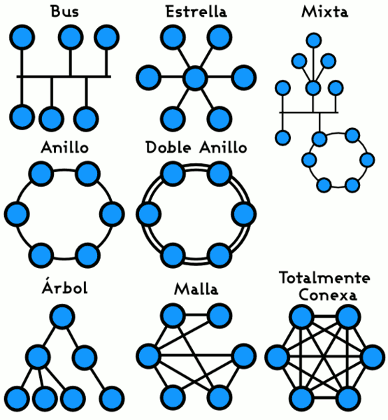
Clasificación de redes

Slide 25
Clasificación de redes
Las redes según la cobertura del servicio pueden ser:
Redes de área local (LAN). Interconexión de varios ordenadores y periféricos. Su extensión está limitada físicamente a un edificio o a un entorno de 200 metros o con repetidores podríamos llegar a la distancia de un campo de 1 kilómetro. Su aplicación más extendida es la interconexión de ordenadores personales y estaciones de trabajo en oficinas, fábricas, etc.,
Redes de área metropolitana (MAN). Representa una evolución del concepto de LAN a un ámbito más amplio, cubriendo áreas mayores que en algunos casos no se limitan a un entorno metropolitano sino que pueden llegar a una cobertura regional e incluso nacional mediante la interconexión de diferentes redes de área metropolitana.
También se aplican en las organizaciones, en grupos de oficinas corporativas cercanas a una ciudad. Las MAN, comprenden una ubicación geográfica determinada "ciudad, municipio", y su distancia de cobertura es mayor de 4 km .

Slide 26
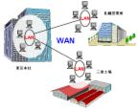
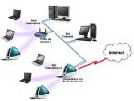
Clasificación de redes
Redes de área extensa (WAN).
capaz de cubrir distancias desde unos 100km hasta unos 1000 km, dando el servicio a un país o un continente. Un ejemplo de este tipo de redes sería Internet o cualquier red en la cual no estén en un mismo edificio todos sus miembros (sobre la distancia hay discusión posible). Muchas WAN son construidas por y para una organización o empresa particular y son de uso privado, otras son construidas por los proveedores de Internet (ISP) para proveer de conexión a sus clientes.

Slide 27
Protocolos y estándares
Protocolos
Conjunto de reglas que gobiernan la comunicación de datos.
Elementos clave de un protocolo:
Sintaxis: Se refiere a la estructura de formato de datos.
Semántica: Significado de cada sección de bits
Temporización: Define dos cacterísticas:
*Cuándo se deberían de enviar los datos
*Con qué rapidéz se deberían de enviar
Proporciona un modelo de desarrollo que hace posible que un producto funcione adecuadamente con otros sin tener en cuenta quién lo ha fabricado.
Estándares

Slide 28

Organizaciones de
Estandarización
Comités de creación de estándares, foros
y agencias reguladoras de los gobiernos
ISO: Internacional Standards Organization
Organismo multinacional, voluntaria, dedicada a acuerdos mundiales sobre estándares internacionales en una amplia variedad de campos.
ANSI: Instituto Nacional Americano para la Estandarización
Corporación completamente privada sin fines de lucro, que no tiene ninguna relación con el gobierno federal de los Estados Unidos
IEEE: Instituto de Ingenieros Eléctricos y Electrónicos
Grupo profesional más grande a nivel nacional. Involucrado en el desarrollo de estándares para computación, electrónica y eléctrica.

Slide 29
Organizaciones de
Estandarización
Foros
Los foros presentan sus conclusiones a los organismos de estandarización.
Algunos ejemplos son :
Foro de Frame Relay
Foro de ATM (Modo de Transferencia Asíncrona)
Su objetivo es proteger el interés público mediante la regulación de la radio, la televisión y las comunicaciones por cable.
Por ejemplo:
FCC
Agencias reguladoras

Slide 30
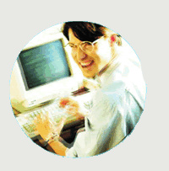
Transmisión de datos
Es el intercambio de datos entre dos dispositivos a través de una alguna forma de medio de transmisión.
Puede ser local o remota.
Modos de transmisión de datos
Según el sentido de la transmisión podemos encontrarnos con tres tipos diferentes:
Nota definir y mencionar el ejemplo clásico que lo identifique
Simplex:
Half Duplex.
Full Duplex.

Slide 31
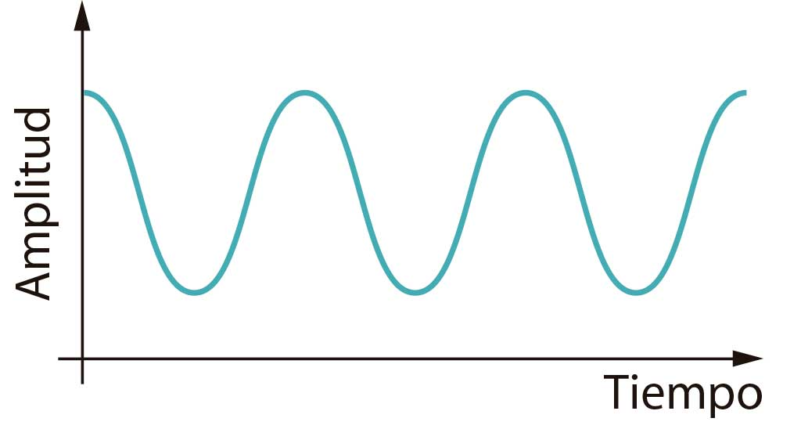
Tipos de Transmisión de
Datos
Transmisión Análoga
En un sistema analógico de transmisión tenemos a la salida de este una cantidad que varia continuamente.
En la transmisión analógica, la señal que transporta la información es continua, en la señal digital es discreta. La forma más sencilla de transmisión digital es la binaria, en la cual a cada elemento de información se le asigna uno de dos posibles estados.
Para identificar una gran cantidad de información se codifica un número específico de bits, el cual se conoce como carácter. Esta codificación se usa para la información e escrita.
Ej: Teletipo = Servicio para la transmisión de un telegrama.
La mayor de las computadoras en servicio hoy en día utilizan u operan con el sistema binario por lo cual viene más la transmisión binaria, ya sea de terminal a computadora o de computadora a computadora.

Slide 32
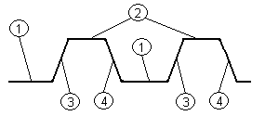
Transmisión Digital
En la transmisión digital existen dos notables ventajas lo cual hace que tenga gran aceptación cuando se compara con la analógica. Estas son:
• El ruido no se acumula en los repetidores.
• El formato digital se adapta por si mismo de manera ideal a la tecnología de estado sólido, particularmente en los circuitos integrados.
La mayor parte de la información que se transmite en una red portadora es de naturaleza analógica,
Ej: La voz
El vídeo
Para transmitir información digital(binaria 0 ó 1) por la red telefónica, la señal digital se convierte a una señal analógica compatible con la el equipo de la red y esta función se realiza en el Módem.
Para hacer lo inverso o sea con la señal analógica, se usan dos métodos diferentes de modulación:

Slide 33
Ventajas de la Transmisión Digital.
La ventaja principal de la transmisión digital es la inmunidad al ruido. Las señales analógicas son más susceptibles que los pulsos digitales a la amplitud no deseada, frecuencia y variaciones de fases.
Se prefieren a los pulsos digitales por su mejor procesamiento y multicanalizaciones que las señales analógicas. Los pulsos digitales pueden guardarse fácilmente, mientras que las señales analógicas no pueden.
Los sistemas digitales utilizan la regeneración de señales, en vez de la amplificación de señales, por lo tanto producen un sistema más resistente al ruido que su contraparte analógica.
Las señales digitales son más sencillas de medir y evaluar.
Los sistemas digitales están mejores equipados para evaluar un rendimiento de error (por ejemplo, detección y corrección de errores), que los sistemas analógicos.

